Slide 1
Finanční seminář
Interreg Danube
Interreg Europe
Pavel Lukeš 26.2. 2025 Praha

Slide 2
Právní rámec
Nařízení EP a Rady (EU) č. 2021/1059 čl. 46:
Zodpovídají za kontrolu výdajů členské státy na jejichž území má sídlo příjemce
Kontrolní systém v ČR je centralizovaný, tzn. kontrolu vykonává jedna pověřená organizace
Kontrolou výdajů u všech programů Evropská územní spolupráce v ČR (tedy i Interreg Europe a Interreg Central Europe) je pověřeno
Centrum pro regionální rozvoj České republiky (Centrum)
Jenom Centrum může v ČR vykonávat kontrolu výdajů u programů Evropské územní spolupráce
Výkon kontroly je pro české příjemce bezplatný!!

Slide 3
Kdo kontroluje koho?
Kdo kontroluje?
Centrum pro regionální rozvoj České republiky
Oddělení Centra pro NUTS II Severovýchod se sídlem v Hradci Králové
Oddělení Centra pro NUTS II Moravskoslezsko se sídlem v Ostravě
Oddělení Centra pro NUTS II Jihovýchod se sídlem v Brně
Oddělení administrace a kontroly projektů EÚS se sídlem Praze
Rozdělení příjemců na jednotlivá oddělení naleznete na webu Centra:
Pro program Interreg Danube
Pro program Interreg Europe
Kdo je kontrolován?
Každý příjemce, který se účastní schváleného projektu.

Slide 4
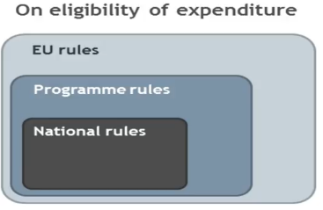
Legislativa a dokumenty
Nařízení EU
Programové dokumenty
Národní dokumenty
Pro způsobilost výdajů platí tato hierarchie:
Pravidla EU jsou nadřazena programovým pravidlům, která jsou nadřazena pravidlům národním.
U ostatních pravidel, vyjma pravidel způsobilosti, platí, že přednost mají přísnější pravidla.

Slide 5
Nařízení EU
zvláště:
č. 2021/1060 – o společných ustanoveních
č. 2021/1059 – o Evropské územní spolupráci (Interreg)
č. 2021/1058 – o Evropském fondu pro regionální rozvoj (ERDF) a o Fondu soudržnosti

Slide 6


Programové dokumenty
https://www.interregeurope.eu/help/project-implementation-2021-2027
Program meziregionální spolupráce Interreg Europe
Programme Manual
(obsahuje informace pro předložení žádosti, ale i o předkládání výdajů ke kontrole část 5, 6, 7)
Branding guidelines
Webináře o řádné implementaci projektu
Nutno mít blíže nastudováno

Slide 7

Programové dokumenty
https://interreg-danube.eu/library-documents
Program nadnárodní spolupráce Interreg Danube
Implementační manuál
Manuál ke způsobilosti výdajů
Kontrolní pokyny
Branding Manual
Tutorials o řádné implementaci projektu
Nutno mít blíže nastudováno

Slide 8
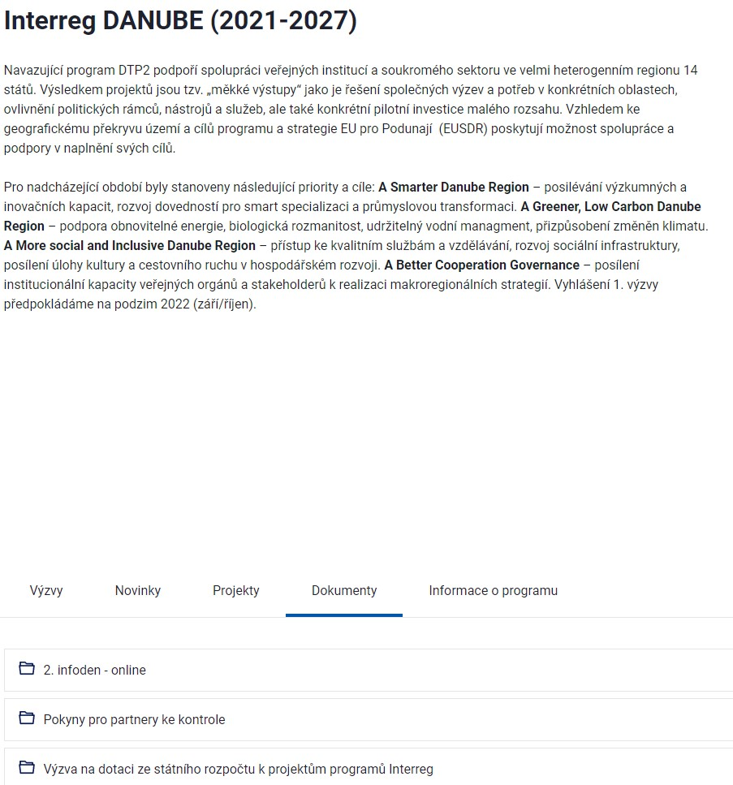
Národní dokumenty
Pokyny pro příjemce ke kontrole
Náležitosti dokladování
Mzdové sazby typových pozic
zákona č. 134/2016 Sb., o zadávání veřejných zakázek
Metodický pokyn pro zadávání zakázek pro programové období 2021-2027
Metodický pokyn pro způsobilost výdajů a jejich vykazování

Slide 9
Klíčové dokumenty pro kontrolu
Na úrovni ČR:
Pokyny pro příjemce ke kontrole
- upravují oblasti, které nejsou dostatečně ošetřené v programových dokumentech, případně jsou specifické pro ČR – veřejné zakázky
obsahují základní informace pro partnery popisující požadavky pro kontrolu
Náležitosti dokladování
– dokladování jednotlivých typů výdajů

Slide 10
Klíčové dokumenty pro kontrolu
Na úrovni programu:
Programme Manual (Interreg Europe) + přílohy
Obsahuje informace pro všechny partnery popisující požadavky na dokladování jednotlivých typů výdajů, způsobilost, požadavky na kontrolu, harmonogram kontroly a formuláře ke kontrole v AJ
Postup předkládání zpráv je popsán v kap. 5.2
Povinné přílohy/formuláře: (vyplnit online v monitorovacím systému Portal)
List of expenditures (partner)
List of Contracts (partner)
Control Certificate (kontrolor/Centrum)
Control Report + Checklist (kontrolor/Centrum)

Slide 11
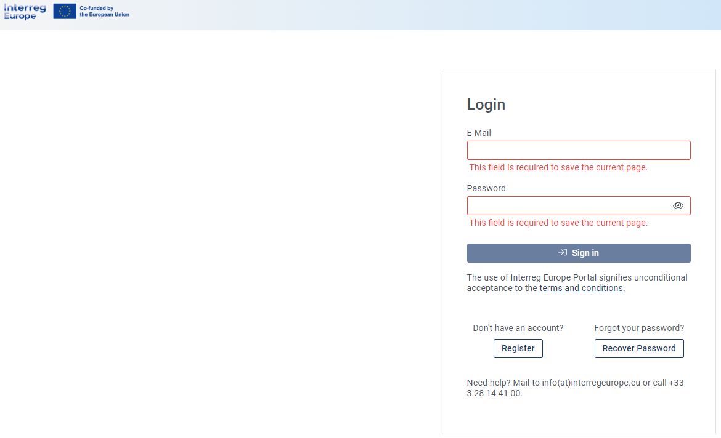
Interreg Europe – monitorovací systém PORTAL
Seminář pro vedoucím partnery
https://portal.interregeurope.eu/login

Slide 12

Klíčové dokumenty pro kontrolu
Na úrovni programu:
Implementation Manual + přílohy
Manual on eligibility of expenditure
Control Guidelines package
Obsahuje informace pro všechny partnery popisující požadavky na dokladování jednotlivých typů výdajů, způsobilost, požadavky na kontrolu, harmonogram kontroly a formuláře ke kontrole v AJ
Postup předkládání zpráv je popsán v části 4
Povinné přílohy/formuláře: (vyplnit online v monitorovacím systému JeMS)
Partner report + List of expenditures (partner)
Certificate of expenditure (kontrolor/Centrum)
Control Report + Checklist (kontrolor/Centrum)

Slide 13
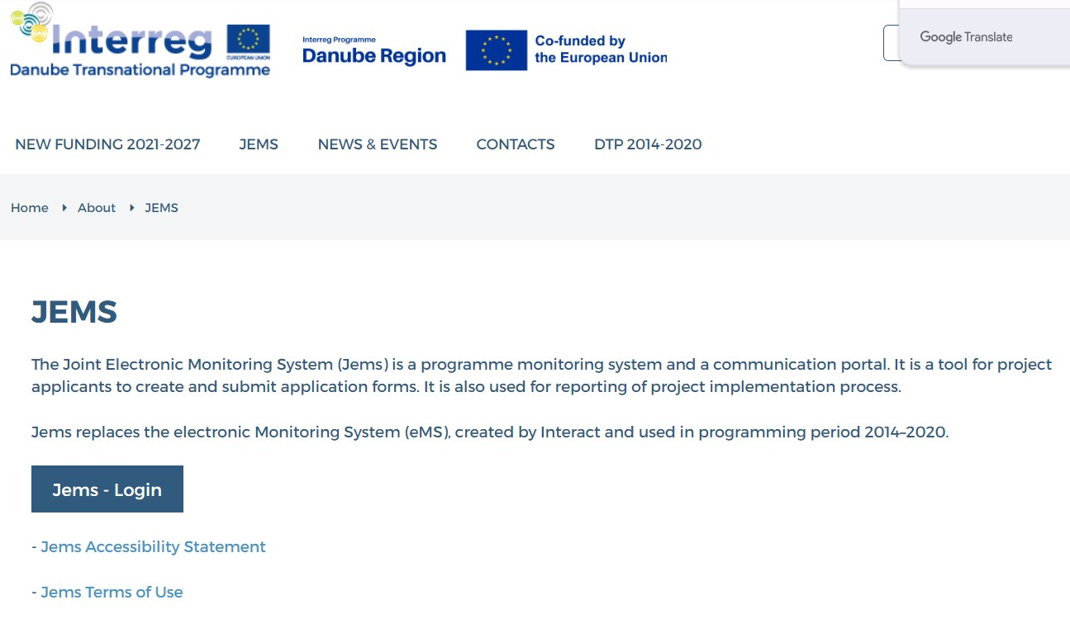
Interreg Danube– monitorovací systém JeMS
11.6. seminář pro LP - ??
https://jems.allamkincstar.gov.hu/no-auth/login

Slide 14
Časový harmonogram kontroly
CZ partneři předkládají výdaje ke kontrole zpravidla každých 6 měsíců,
Příjemci musí předložit výdaje ke kontrole minimálně jednou do roka.
Lhůty pro předkládání dokladů ke kontrole pro partnera:
nejpozději do 15 dnů po skončení reportovacího období, ale ČÍM DŘÍVE TÍM LÉPE
např. reportovací období od. 1.1. až 30.6. – nutno předložit do 15.7.
Centrum má 60 dní na kontrolu a vystavení certifikátu
Nečekejte až na konec reportovacího období s vyplňováním údajů a nahrávání příloh do systému. Vyplňujte tyto údaje průběžně = certifikát bude vydán dříve.
LP musí do 3 měsíců po skončení reportovacího období vložit souhrnnou zprávu za celý projekt a souhrnné výdaje do Monitorovacího systému.
např. reportovací období: od. 1.1. až 30.6. – LP musí předložit do 1.10.

Slide 15
Časový harmonogram kontroly
INTERREG EUROPE
Začátek většiny projektů z 2. výzvy: 1.5. 2025
Reportovací období: 10.12. 2024 – 31.10. 2025
Termín pro předložení 1. výdajů a dokumentů kontrolorovi (PP): 15.11. 2025
Termín pro předložení souhrnné zprávy za projekt (pouze LP) 1. 2. 2026
INTERREG Danube
Začátek většiny projektů z 1. výzvy: 1.4. 2025
Reportovací období budou nastavena v subsidy contract
Reportovací období: 1.4. 2025 – 30.9. 2025
Termín pro předložení 1. výdajů a dokumentů kontrolorovi (PP): 15.10. 2025
Termín pro předložení souhrnné zprávy za projekt (pouze LP) 1. 2. 2026

Slide 16
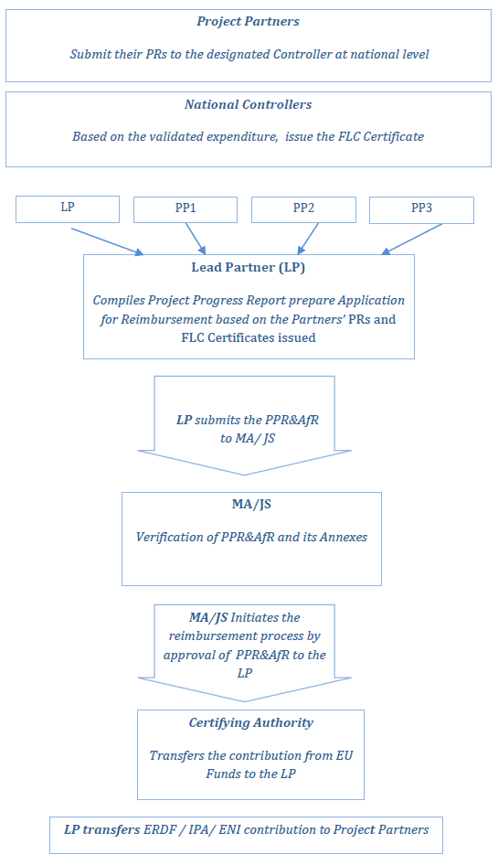
Kontrola

Slide 17
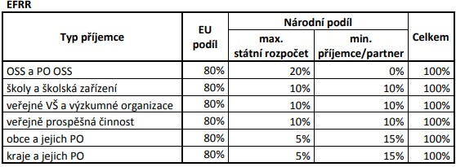
Programy 2021-2027 – financování
70% - 80% - z rozpočtu programu (EFRR) Interreg Europe a Interreg Danube – vypláceno ex-post
20 – 30% - z vlastních zdrojů příjemce
Dotace ze státního rozpočtu (SR) pro níže definované subjekty (základní parametry)
OSS a PO OSS – nebude dotace ze SR vyplácena ze kapitoly MMR, ale je třeba žádat z vlastní kapitoly OSS
O dotaci ze SR mohou žádat pouze CZ příjemci ve schválených projektech nejdříve po podpisu subsidy contract/partnership agreement. Vyplácena ex-post.
Pravidla spolufinancování od ministerstva financí naleznete zde.

Slide 18
Dotace ze státního rozpočtu
Kdo může žádat?
čeští partneři ve schválených projektech Interreg Europe, Interreg Central Europe a Interreg Danube (vyjma podniků, organizačních složek státu a jejich příspěvkových organizací)
S podepsaným subsidy contract a partnership agreement
Pouze příjemci, u kterých nebyla identifikována nedovolená veřejná podpora!!!!
Kdy žádat?
Nejpozději s předložením prvních výdajů ke kontrole za 1. reportovací období
Proplacení dotace ze SR
Ex- post ve dvou tranších
V polovině a na konci realizace projektu
Pokud projekt trvá 3 roky (6 reportovacích období - RO), tak první proplacení SR bude
po 3. RO a další po 6. RO.

Slide 19
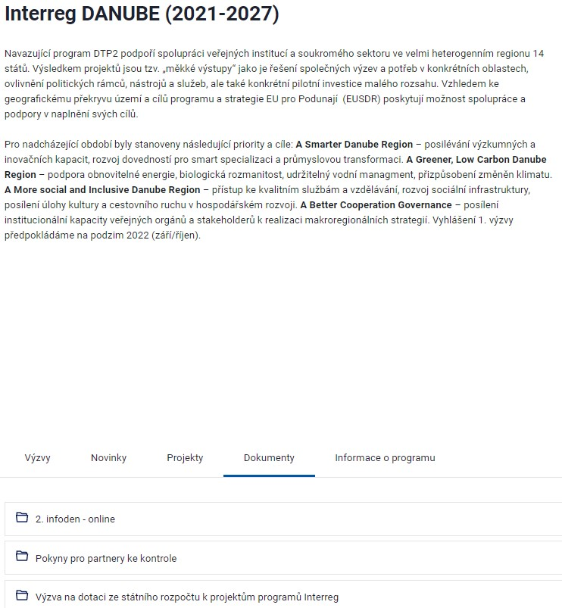
Dotace ze státního rozpočtu
Na dotaci ze státního rozpočtu (SR) je vypsaná výzva MMR
DOTACE NENÍ AUTOMATICKÁ – je třeba ZAŽÁDAT
Text výzvy, žádost a přílohy najdete v sekci dokumenty na webu: Dotaceeu.cz
Interreg Danube
Interreg Europe
Žádost se předkládá prostřednictvím systému DIS ZAD:
https://www3.mmr.cz/zad/#/

Slide 20
Registr Smluv
Zákon č. 340/2015 Sb. – zákon o registru smluv ukládá povinnost:
Prostřednictvím registru smluv uveřejnit soukromoprávní smlouvu, jakož i smlouvu o poskytnutí dotace nebo návratné finanční výpomoci, jejíž stranou jsou subjekty uvedeny § 2 odst. 1:
a) Česká republika,
b) územní samosprávný celek, včetně městské části nebo městského obvodu územně členěného statutárního města nebo městské části hlavního města Prahy,
c) státní příspěvková organizace,
d) státní fond,
e) veřejná výzkumná instituce nebo veřejná vysoká škola,
f) dobrovolný svazek obcí,
g) regionální rada regionu soudržnosti,
h) příspěvková organizace územního samosprávného celku,
i) ústav založený státem nebo územním samosprávným celkem,
j) obecně prospěšná společnost založená státem nebo územním samosprávným celkem,
k) státní podnik nebo národní podnik,
l) zdravotní pojišťovna,
m) Český rozhlas nebo Česká televize, nebo
n) právnická osoba, v níž má stát nebo územní
samosprávný celek sám nebo s jinými územními samosprávnými celky většinovou majetkovou účast, a to i prostřednictvím jiné právnické osoby.
A nevztahuje se na ni jedna z výjimek uvedena v § 3 odst. 2

Slide 21
Registr Smluv
V registru smluv je třeba zveřejnit smlouvy a objednávky včetně jejich dodatků s hodnotou:
50 000,- Kč a vyšší bez DPH
Český vedoucí partner uveřejní v registru smluv Subsidy contract (případně dodatky) uzavřeny mezi ním a řídícím orgánem programu.
Smlouvy a objednávky je třeba zveřejnit v registru smluv do 30 dní od jejich uzavření. Podle §6 nabývá smlouva účinnosti nejdříve dnem zveřejnění.
Nebyla-li smlouva zveřejněna prostřednictvím registru smluv ani do 3 měsíců ode dne, kdy byla uzavřena, je podle ustanovení § 7 tohoto zákona smlouva zrušena od počátku. V takovém případě budou jakékoliv výdaje vynaložené v souvislosti s takovou smlouvou považovány za nezpůsobilé.
Více na: https://smlouvy.gov.cz/

Slide 22
Děkuji za pozornost
Pavel Lukeš
Ministerstvo pro místní rozvoj
51, Odbor Evropské územní spolupráce.
Staroměstské nám. 6
110 15 Praha
kancelář: Vinohradská 46
mob: +420 731 628 149
e-mail: lukpav@mmr.cz

